Slide 1

Methodize
Una plataforma de preparación para el SAT® y el ACT®
Evan Wessler
Director de Tutorías e Instrucción
Esta presentación ©Method Learning, 2026, todos los derechos reservados. SAT es una marca registrada de College Board; el examen ACT es una marca registrada de ACT, Inc. Estas organizaciones no están afiliadas a Method Learning ni la respaldan.

Slide 2
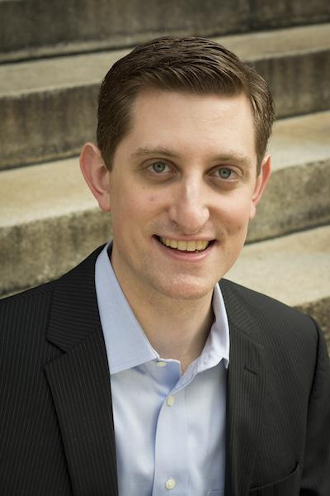
Sobre mí
Crecí en Nueva York (NY)
Graduado de la Universidad de Bucknell (2009), Licenciatura en
Biología
Breve incursión en estudios de posgrado en ciencias biomédicas
He trabajado con Method Learning durante casi 17 años
Más de 12,000 horas de experiencia en tutorías y cursos
Foto: Evan Wessler hacia 2015, luciendo más joven y mucho más despierto.

Slide 3
Sé metódico con tu preparación para el SAT/ACT
Gana claridad
Reduce el estrés
Gestiona las expectativas

Slide 4
La predictibilidad justifica la preparación
Estos exámenes son estandarizados: deben evaluar el mismo conjunto de habilidades de la misma manera en cada aplicación.

Slide 5
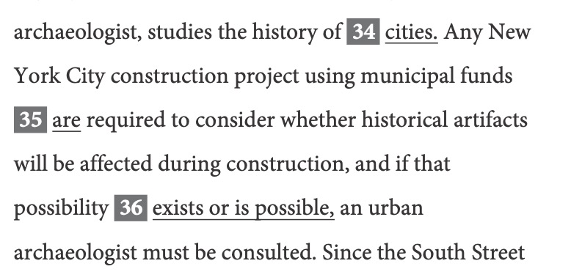
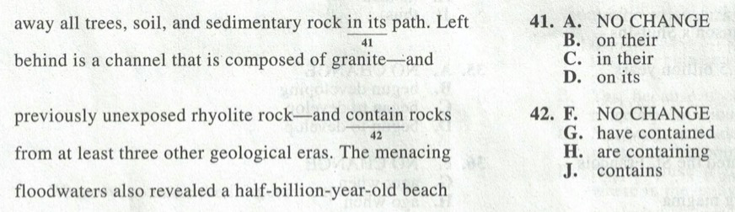
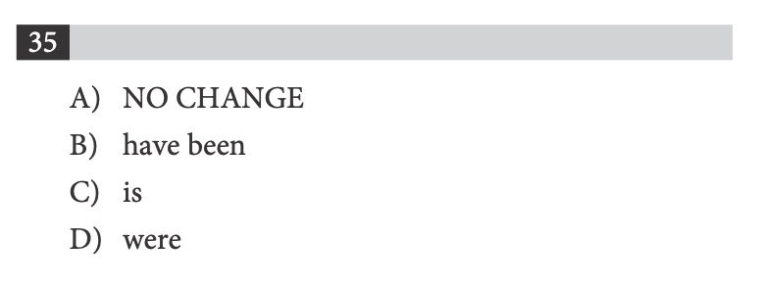
Ejemplo de Pregunta SAT
SAT
ACT
"...arrastrando todos los árboles, la tierra y la roca sedimentaria a (41) su paso. Lo que queda atrás es un canal que está compuesto de granito—y roca riolita previamente no expuesta—y que (42) contiene rocas de al menos tres otras eras geológicas. Las amenazantes aguas de la inundación también revelaron una playa de quinientos millones de años de antigüedad."
“...arqueólogo, estudia la historia de (34) ciudades. Cualquier proyecto de construcción de la ciudad de Nueva York que utilice fondos municipales (35) se requiere / requieren considerar si los artefactos históricos se verán afectados durante la construcción, y si esa posibilidad (36) existe o es posible, un arqueólogo urbano debe ser consultado.”

Slide 6
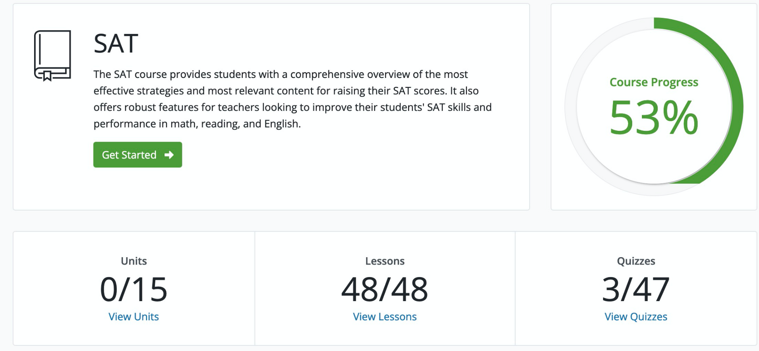
Methodize
Progreso del curso: 53%
"El curso de SAT ofrece a los estudiantes una visión integral de las estrategias más efectivas y el contenido más relevante para elevar sus puntajes del SAT. También ofrece funciones robustas para los docentes que buscan mejorar las habilidades de sus estudiantes, así como su rendimiento en matemáticas, lectura e inglés."
Unidades: 0/15 (Ver unidades)
Lecciones: 48/48 (Ver lecciones)
Quizzes: 3/47 (Ver exámenes)

Slide 7
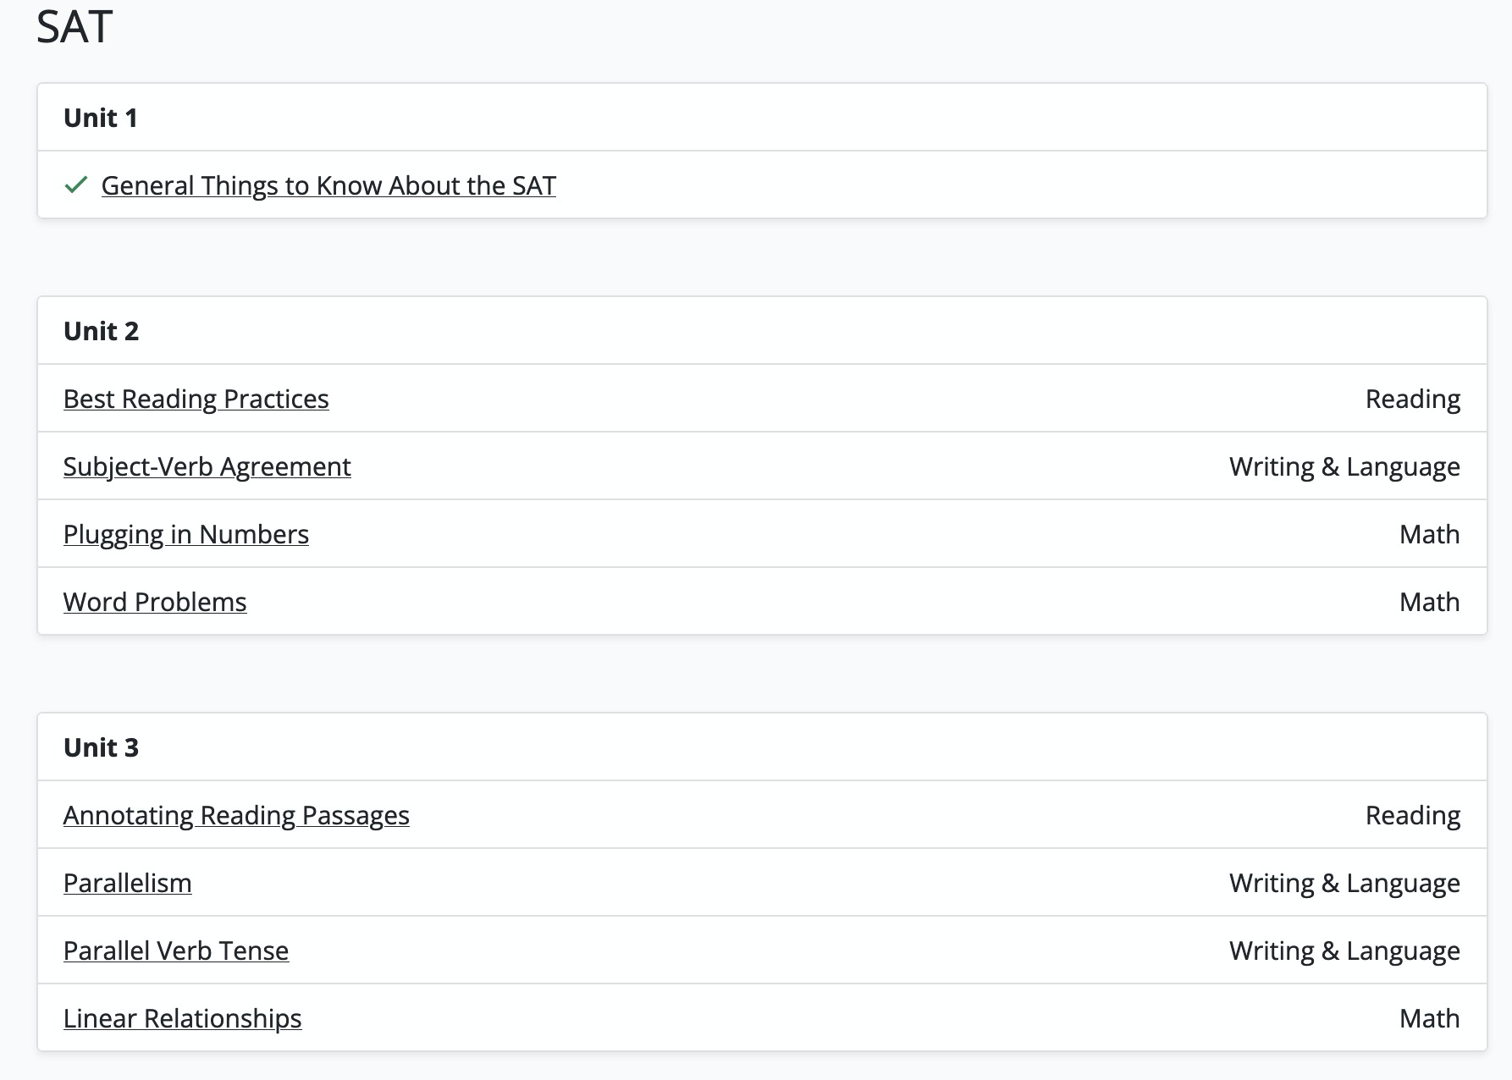
Methodize
Unidad 1:
Aspectos generales que se deben saber sobre el SAT
Unidad 2:
Mejores Prácticas de lectura (Reading)
Concordancia entre sujeto y verbo (Writing & Language)
Sustitución de valores / "Probar con números" (Math)
Problemas razonados / de palabras (Math)
Unidad 3:
Anotar pasajes de lectura
Paralelismo
Tiempo verbal paralelo
Relaciones lineales

Slide 8
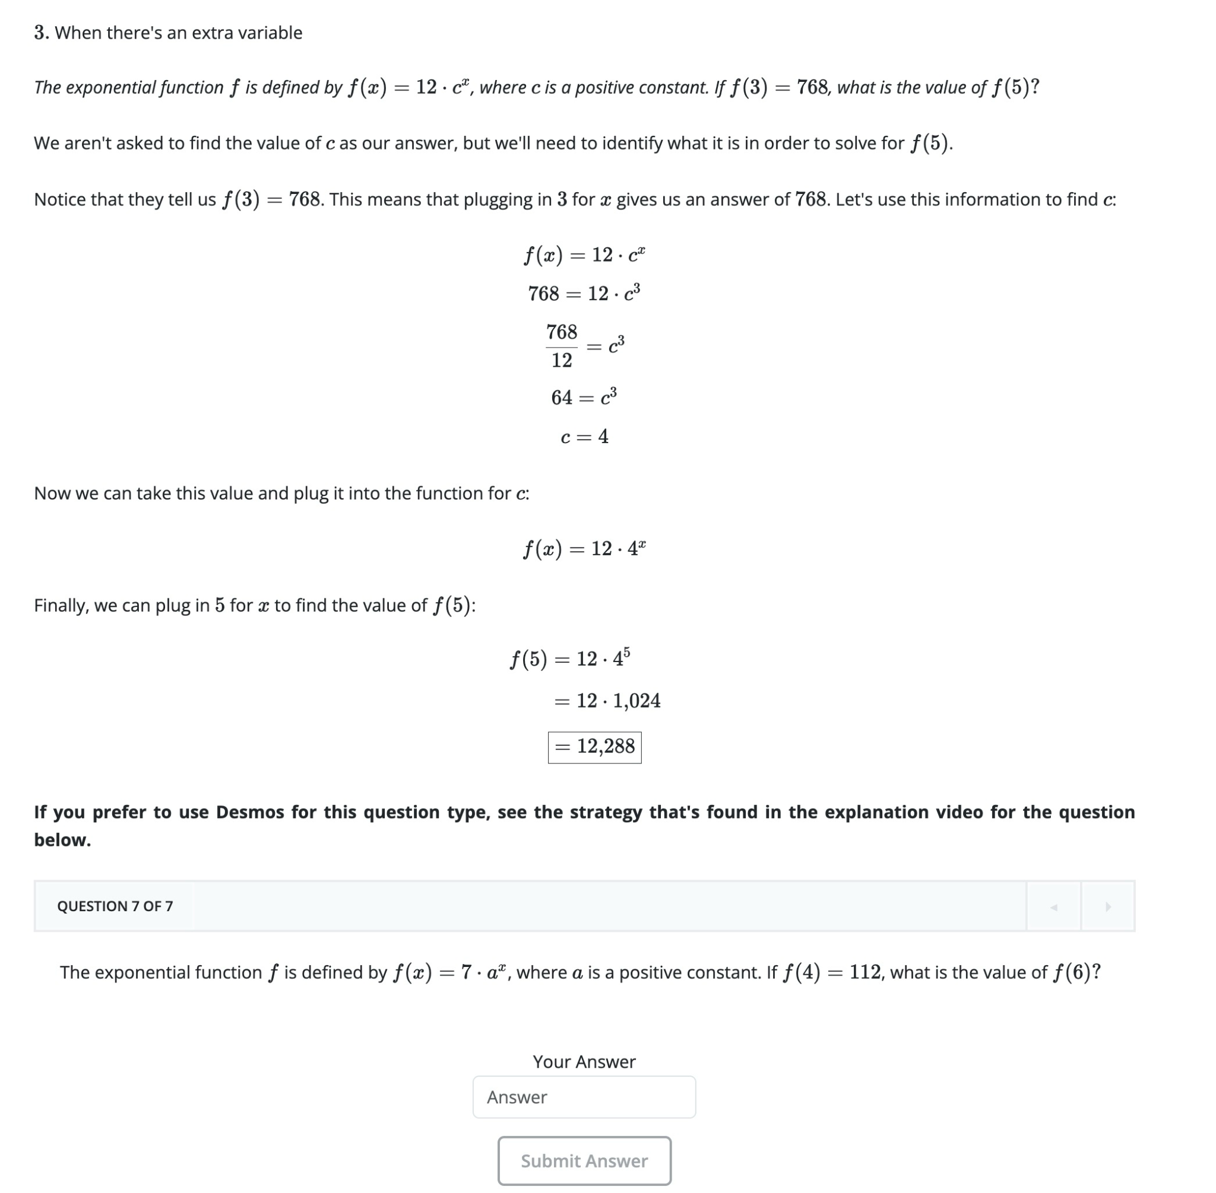
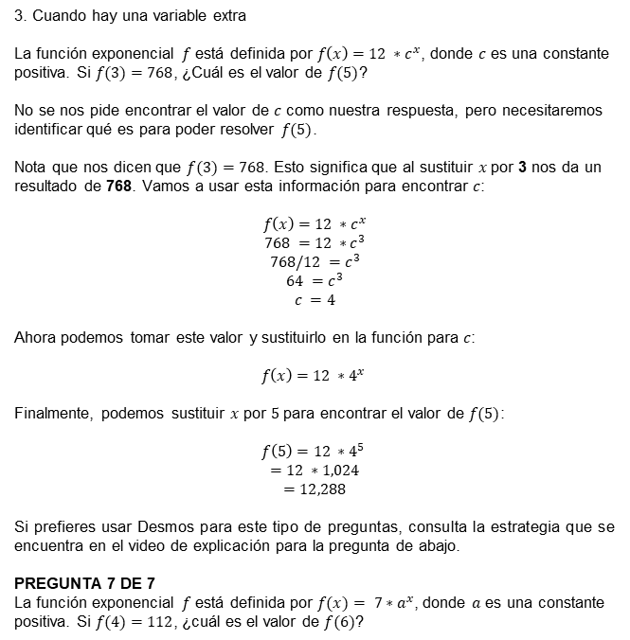
Methodize
3. Cuando hay una variable extra
La función exponencial $f$ está definida por $f\left(x\right)=12 ∗c^{x}$, donde $c$ es una constante positiva. Si $f(3)=768$, ¿Cuál es el valor de $f(5)$?
No se nos pide encontrar el valor de $c$ como nuestra respuesta, pero necesitaremos identificar qué es para poder resolver $f(5)$.
Nota que nos dicen que $f(3)=768$. Esto significa que al sustituir $x$ por 3 nos da un resultado de 768. Vamos a usar esta información para encontrar $c$:
$$f\left(x\right)=12 ∗c^{x}$$
$$768 =12 ∗c^{3}$$
$$768/12 =c^{3}$$
$$64 =c^{3}$$
$$c =4$$
Ahora podemos tomar este valor y sustituirlo en la función para $c$:
$$f\left(x\right)=12 ∗4^{x}$$
Finalmente, podemos sustituir $x$ por $5$ para encontrar el valor de $f(5)$:
$$f\left(5\right)=12 ∗4^{5}$$
$$=12 ∗1,024$$
$$=12,288$$
Si prefieres usar Desmos para este tipo de preguntas, consulta la estrategia que se encuentra en el video de explicación para la pregunta de abajo.
PREGUNTA 7 DE 7
La función exponencial $f$ está definida por $f(x)$ $= 7∗a^{x}$, donde $a$ es una constante positiva. Si $f(4)=112$, ¿cuál es el valor de $f(6)$?

Slide 9
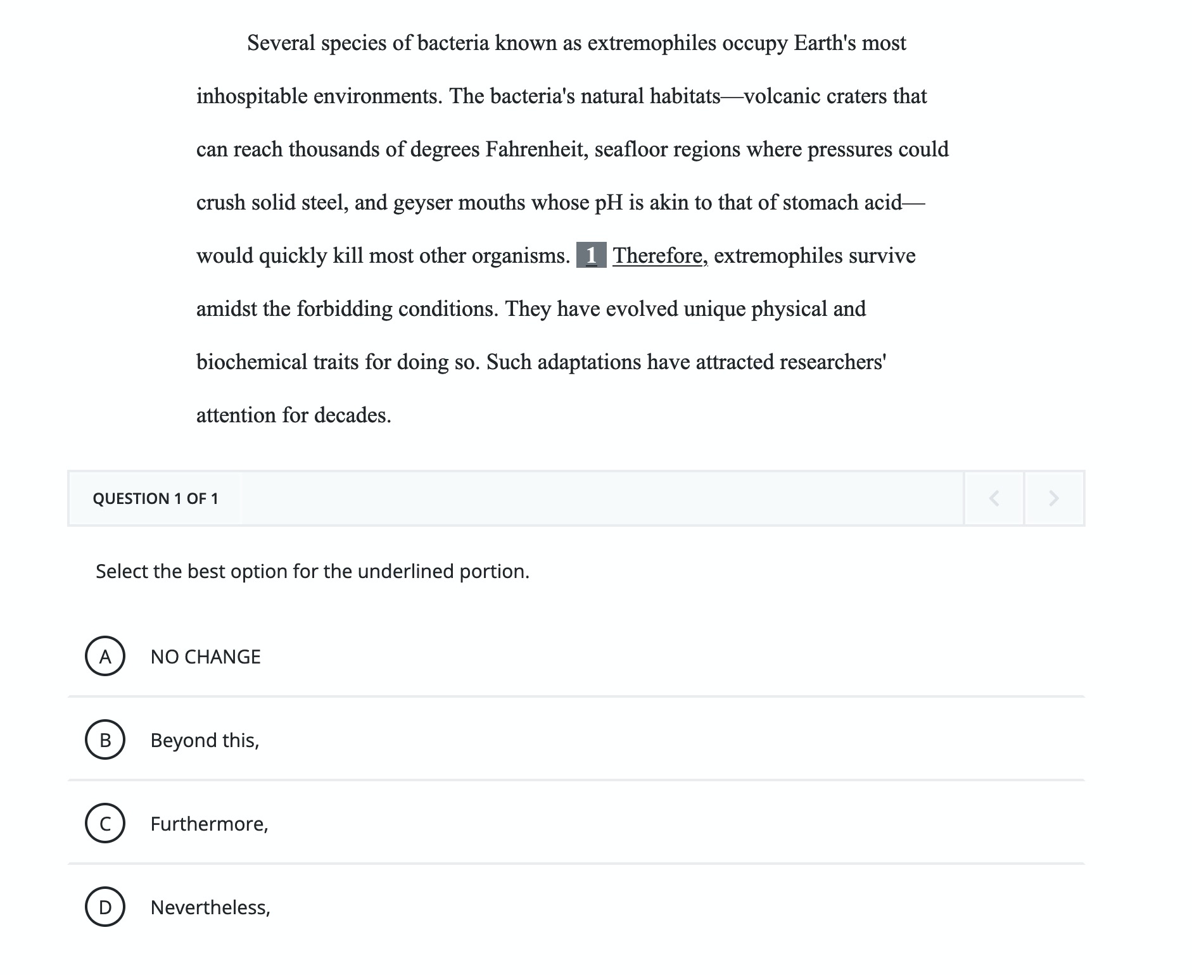
Methodize
“Varias especies de bacterias conocidas como extremófilos ocupan los entornos más inhóspitos de la Tierra. Los hábitats naturales de estas bacterias—cráteres volcánicos que pueden alcanzar miles de grados Fahrenheit, regiones del fondo marino donde las presiones podrían aplastar el acero sólido, y bocas de géiseres cuyo pH es similar al del ácido estomacal—matarían rápidamente a la mayoría de los demás organismos. (1) [Por lo tanto / En consecuencia], los extremófilos sobreviven en medio de estas condiciones tan hostiles. Han desarrollado rasgos físicos y bioquímicos únicos para lograrlo. Estas adaptaciones han atraído la atención de los investigadores durante décadas.”
Selecciona la mejor opción para la parte subrayada.

Slide 10
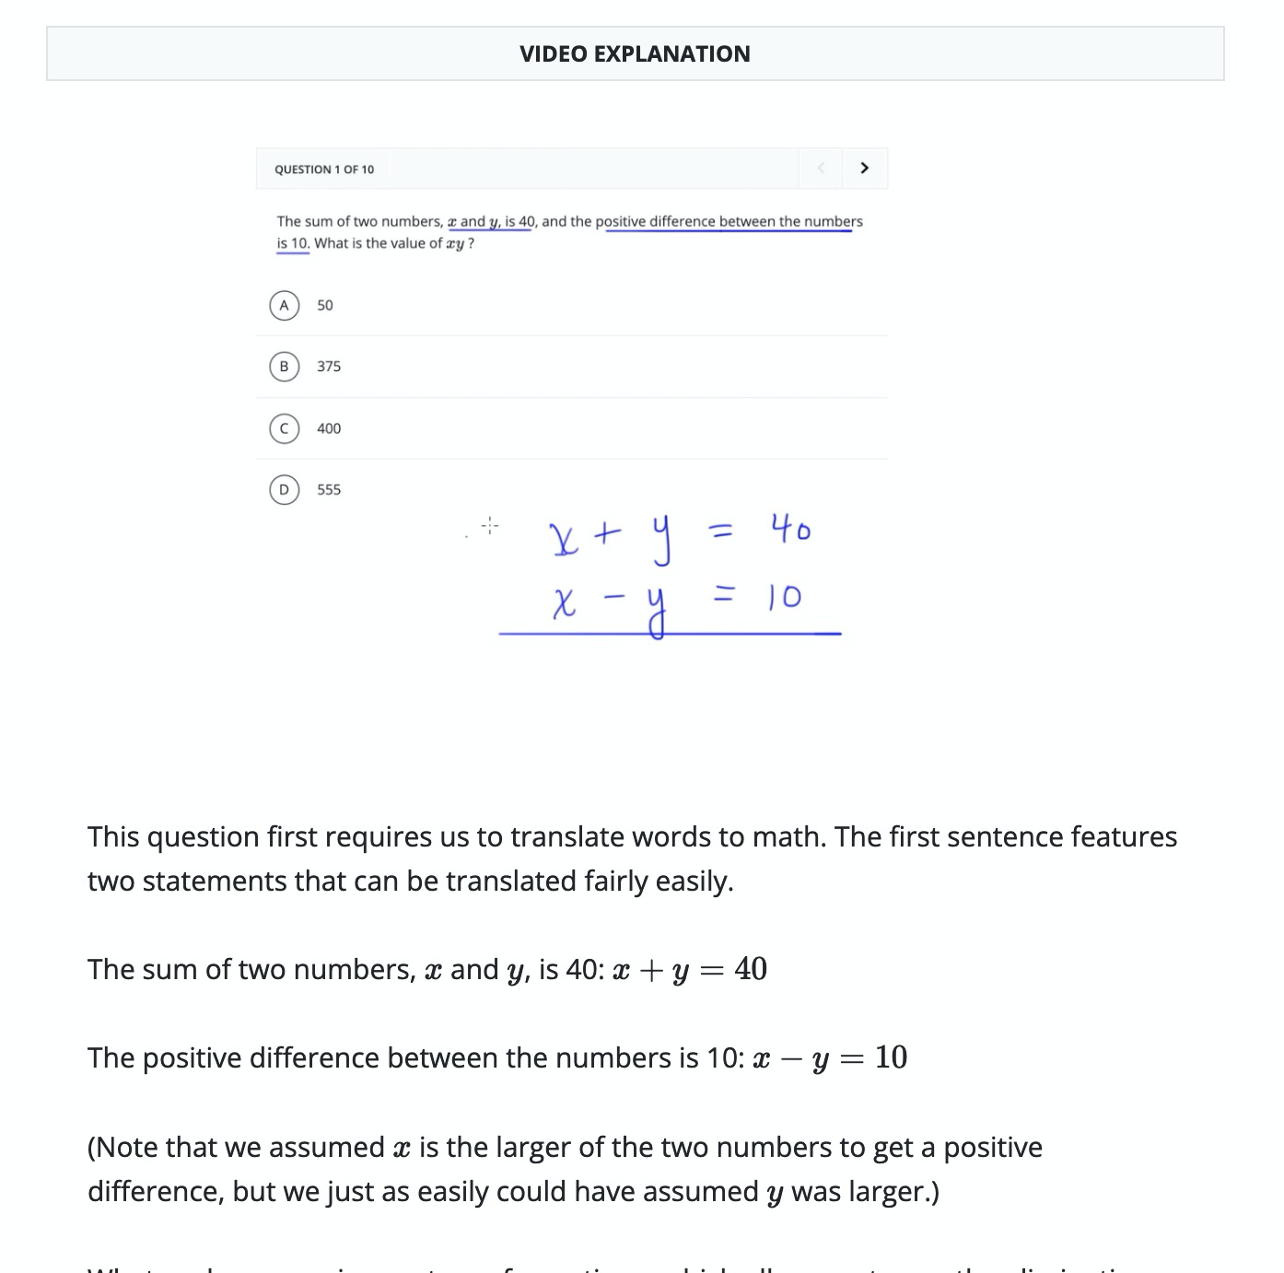
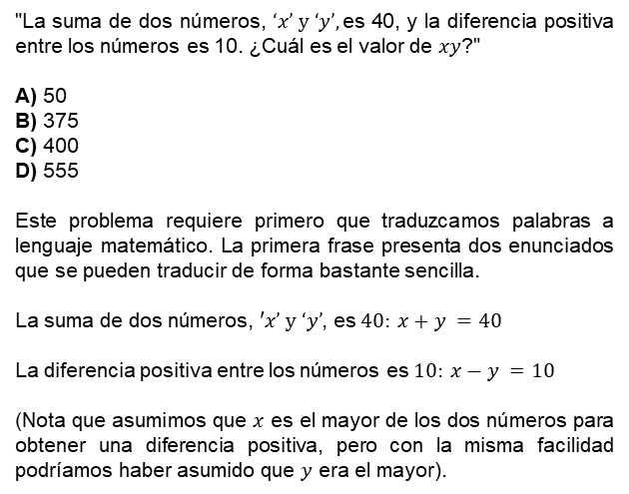
Methodize
"La suma de dos números, $‘x’ y ‘y’,$es 40, y la diferencia positiva entre los números es 10. ¿Cuál es el valor de $xy$?"
A) 50
B) 375
C) 400
D) 555
Este problema requiere primero que traduzcamos palabras a lenguaje matemático. La primera frase presenta dos enunciados que se pueden traducir de forma bastante sencilla.
La suma de dos números, $′x’ y ‘y’$, es $40: x+y =40$
La diferencia positiva entre los números es $10: x−y =10$
(Nota que asumimos que $x$ es el mayor de los dos números para obtener una diferencia positiva, pero con la misma facilidad podríamos haber asumido que $y$ era el mayor).

Slide 11
¡Gracias por acompañarnos!
¿Preguntas?
evan@methodlearning.com

